Slide 1
Вологда или Петрозаводск
Выполнили: Боровикова Елизавета Перцева Александра 983б

Slide 2
Отдых с детьми
Вологда
Петрозаводск
Одинаково подходят для поездки с ребенком: имеющаяся инфраструктура и пляжи ориентированы на детей и создают комфортные условия для отдыха всей семьёй.

Slide 3
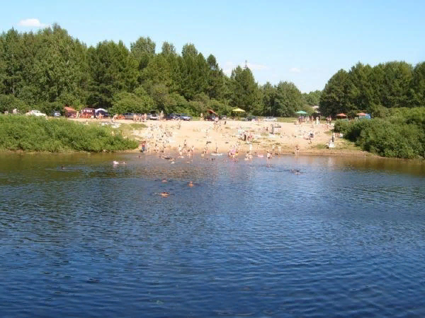
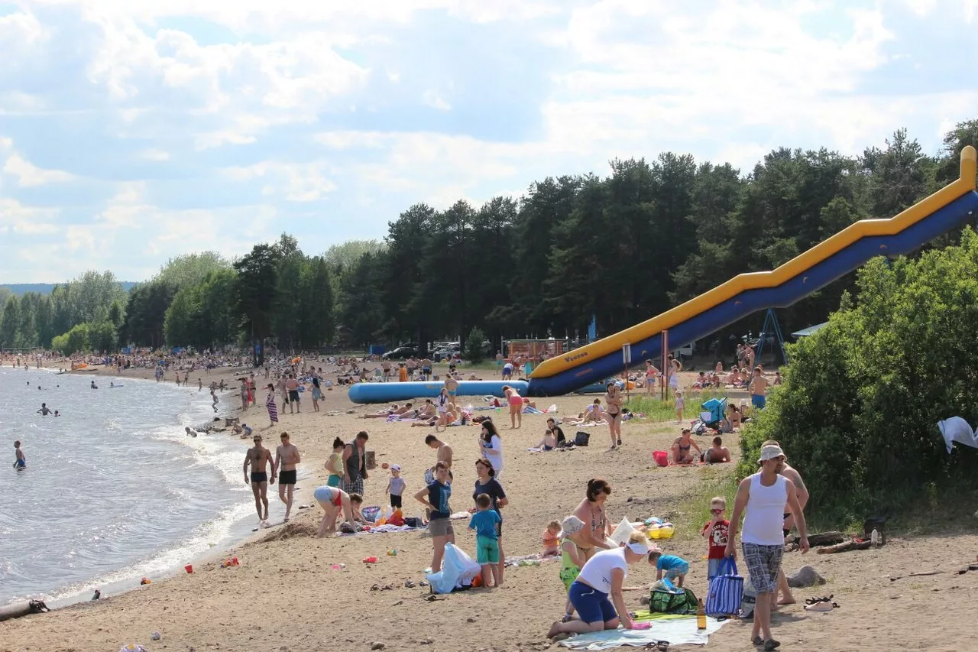
Пляж и море
Вологда
Петрозаводск
Есть муниципальный пляж с привозным речным песком. Купаться в реке не рекомендуется, но, если желание очень велико – входите в воду только в специально отведенных для этого зонах.
В самом Петрозаводске пляжей нет, но всего в 5 км от города расположен пляж «Пески». Спуск в воду пологий, дно песчаное и мягкое.

Slide 4
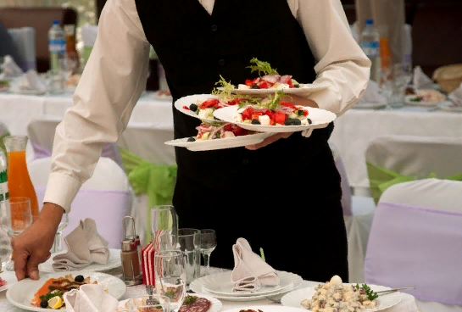
Цены
Вологда
Петрозаводск
Бюджет Стандарт Люкс
Хостел – 300-500 руб. за ночь. Отель 3* - 2000 - 3000 руб. Комплексный обед – 300-500 руб.
Бюджет Стандарт Люкс
Ночь в хостеле – от 350 руб. Отель 3* - 1000 - 1300 руб. Комплексный обед – от 300 руб.

Slide 5
Климат

Slide 6
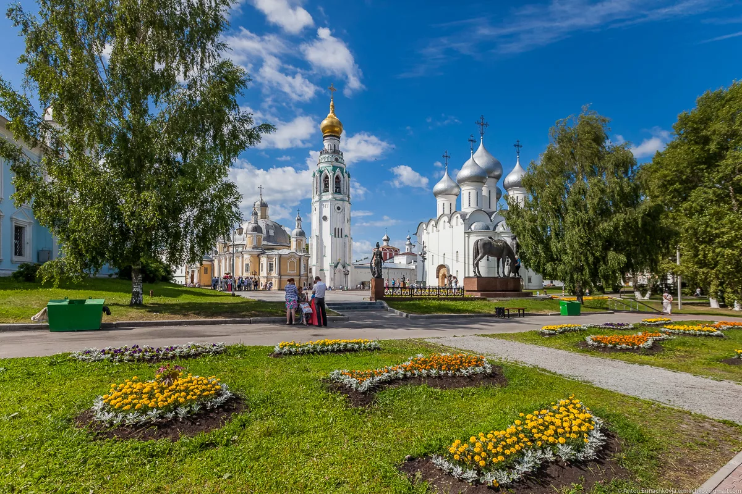
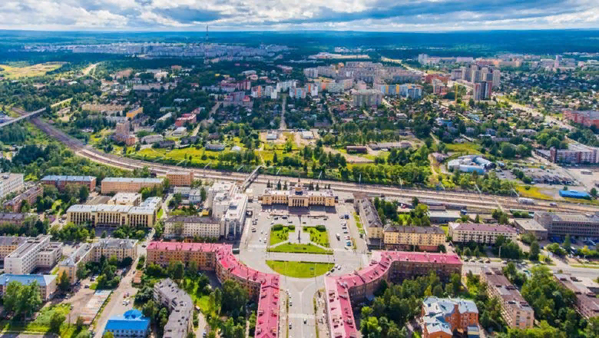
Какой город больше?
Вологда
Петрозаводск
В одном из интереснейших городов России проживает 313 тыс. человек.
Столица Карелии, где проживает 280 тыс. человек.

Slide 7
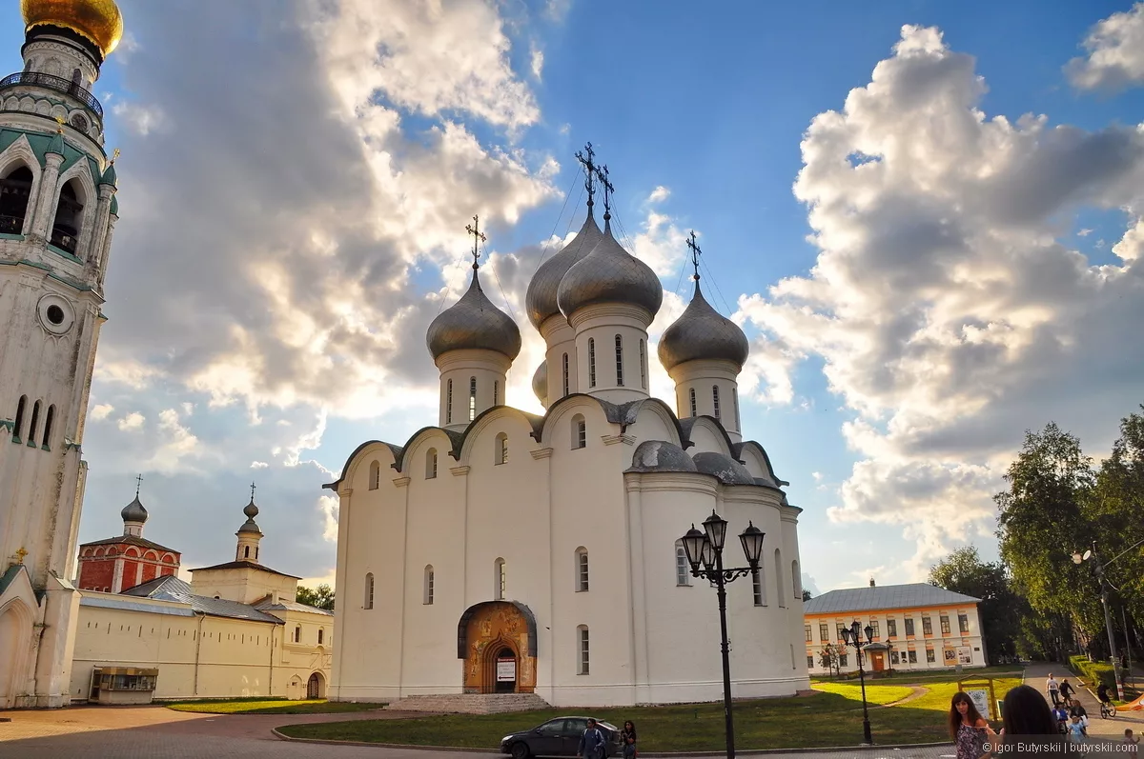
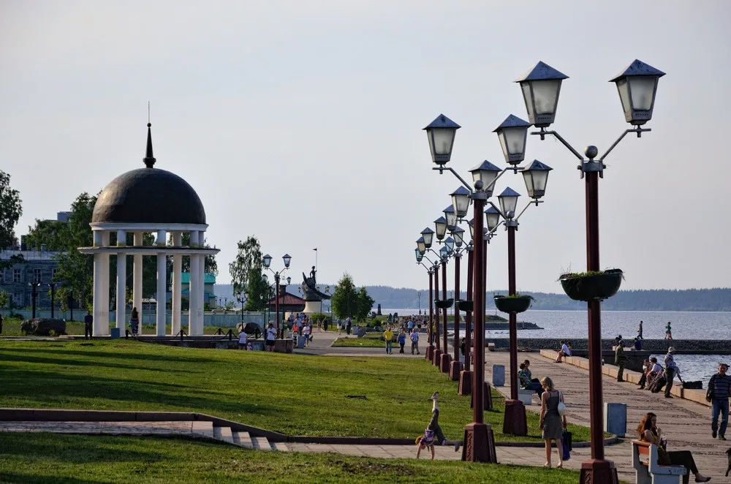
Достопримечательности
Вологда
Петрозаводск
Достопримечательностей много, одних только памятников архитектуры насчитывается около 200
Софийский собор
Исторические памятники архитектуры есть, но их не так много.
Онежская набережная

Slide 8
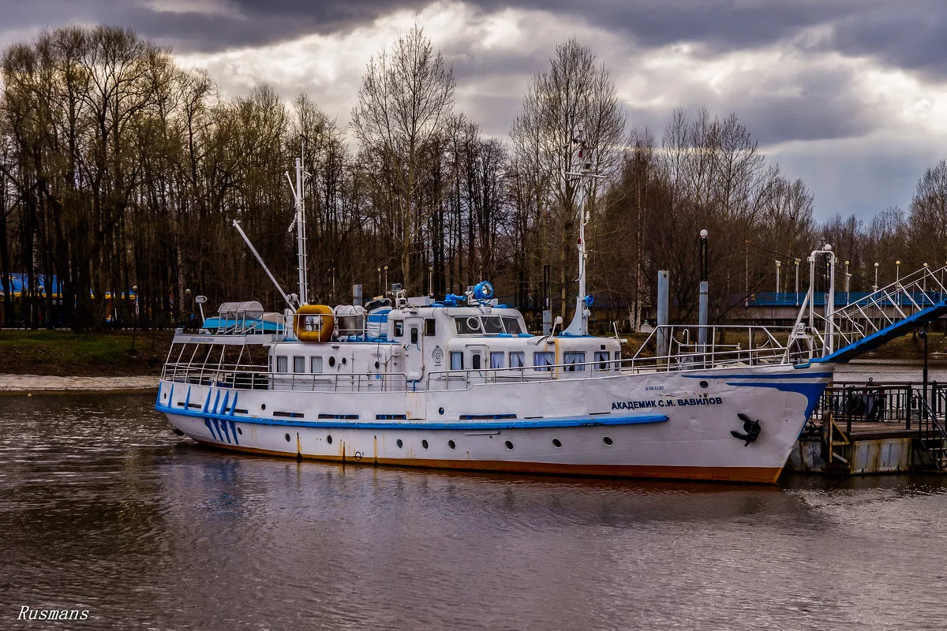
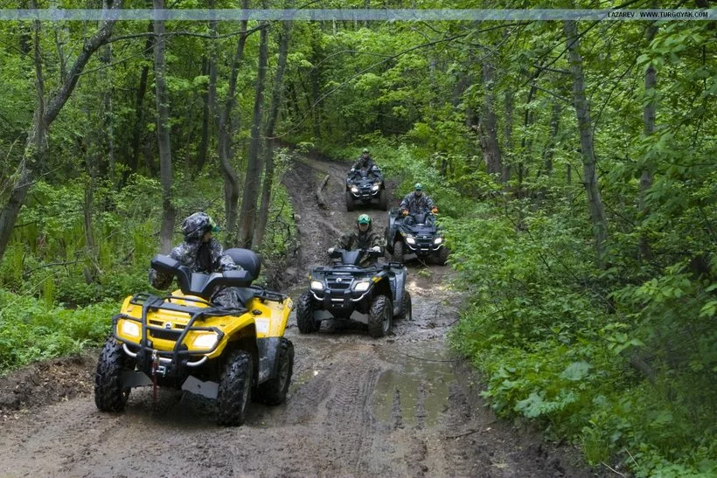
Активный отдых
Вологда
Петозаводск
Активные развлечения не так разнообразны, как достопримечательности.
Окружен лесами и удивительными природными местами, куда можно отправиться на экскурсию прямо из города

Slide 9
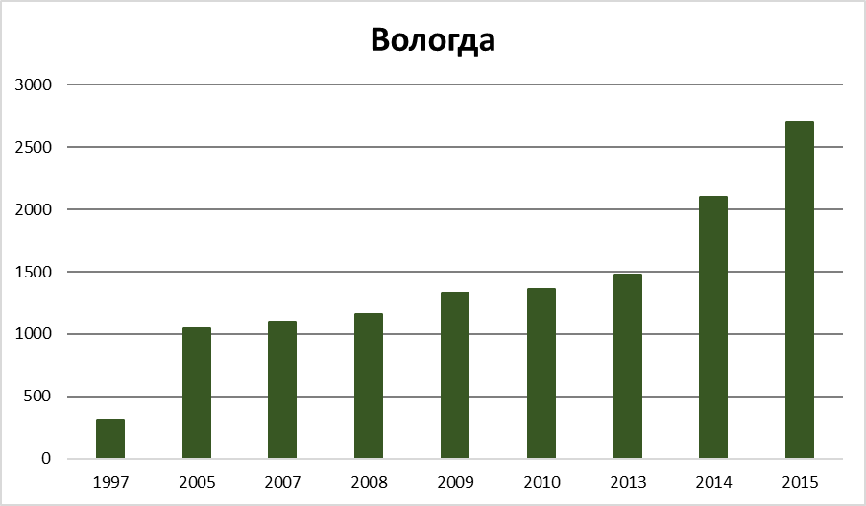
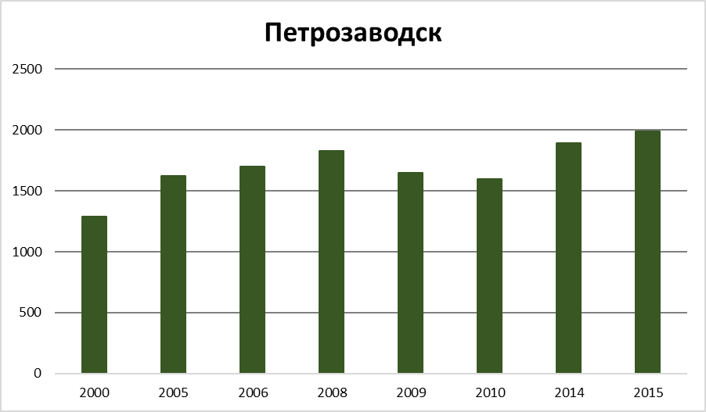
Количество прибывших туристов

Slide 10
Популярность видов туризма

